Slide 1




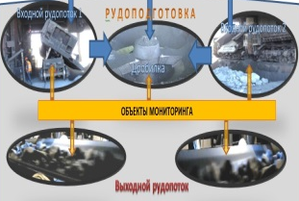

АС ОМКВР
БИЗНЕС ПЛАН
ТОО «TST-16»
Руководитель проекта: Тукеев У. А.
Номер проекта: APP-SSG-16/0330P
Технология: АС ОМКВР
Сумма гранта: 195 000 000 KZT
Сумма софинансирования: 5000000 KZT

Slide 2
Проблемы систем мониторинга рудопотоков
  Потребности рынка
  Для эффективного функционирования горно-обогатительных предприятий, необходимо иметь оперативную информацию о характеристиках руд поступающих на переработку в режиме реального времени. При этом важно, в темпе с процессами приема и переработки сырья (режим реального времени), обеспечить :
    Оперативный учет объема и качества потоков рудной массы поступающей на переработку
    Координацию работы горного и перерабатывающего переделов горно-производственного предприятия
    Информационную поддержку оперативного управления технологической цепочкой переработки руды на всех операциях рудоподготовительного комплекса от крупного дробления до выпуска готовой продукции
    Контроль исполнения технологического регламента по обеспечению качества складских запасов поступившей руды
    Описание проблемы и её значительности
    Существующие технологии мониторинга обеспечивают получение качественных и количественных характеристик рудопотоков в режиме реального времени только для мелко-фракционных потоков (размер куска не более 50 мм) и для однопоточной схемы их поступления на переработку. Предлагаемые решения по адаптации таких технологий для многопоточной схемы и крупном более 250 мм размере кусков минералов в потоке связаны либо с практически линейным ростом капиталовложений в технические средства системы мониторинга, либо со снижением оперативности мониторинга. То есть создание систем мониторинга на основе существующих технологий и дорого и малоперспективно.
    Вводы
    Необходима разработка новых, интеллектуальных, доступных по цене и отвечающих потребностям рынка систем мониторинга. Далее рассматривается коммерческий продукт АС ОМКВР как решение проблемы рынка продуктов оперативного мониторинга рудопотоков

Slide 3
Существующие решения проблемы
Как проблема решается сейчас
В настоящее время проблема мониторинга потоков крупнокускового рудного сырья ГОК решается следующим образом:
  Если схема поступления рудного сырья на переработку однопоточная (сырье из разных рудников или карьеров поступает на переработку последовательно) измерения проводят после первой технологической операции по его переработке – дробление, где условие мелко-фракционности априори выполняется .
  Если сырьевых потоков несколько (мульти-поточная схема поступления сырья), то условие идентичности качественных показателей сырьевого и дробленного потоков нарушается, тогда либо выделяют представительную часть сырьевого потока, поступающего на переработку и перед измерением делают его мелкофракционным , либо путем диспетчеризации разделяют моменты приема сырья из разных источников, превращая мультипоток в последовательность монопотоков
Почему существующие решения проблемы не удовлетворяет потребности рынка
Применяемые на практике технологии входного контроля потоков минерального сырья не достаточно оперативны и ориентированы на мониторинг мелкофракционных потоков и однопоточную схему их поступления на переработку.
Адаптация существующих технологий для многопоточных схем приводит увеличению времени мониторинга или линейному росту стоимости соответствующего комплекса технических средств

Slide 4
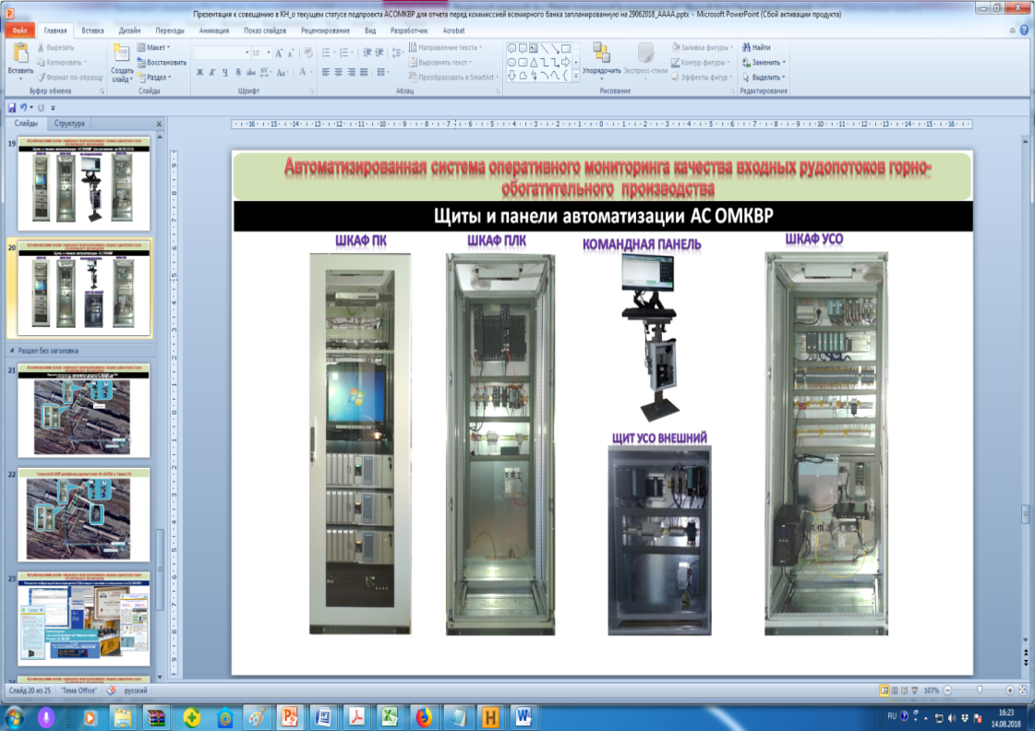

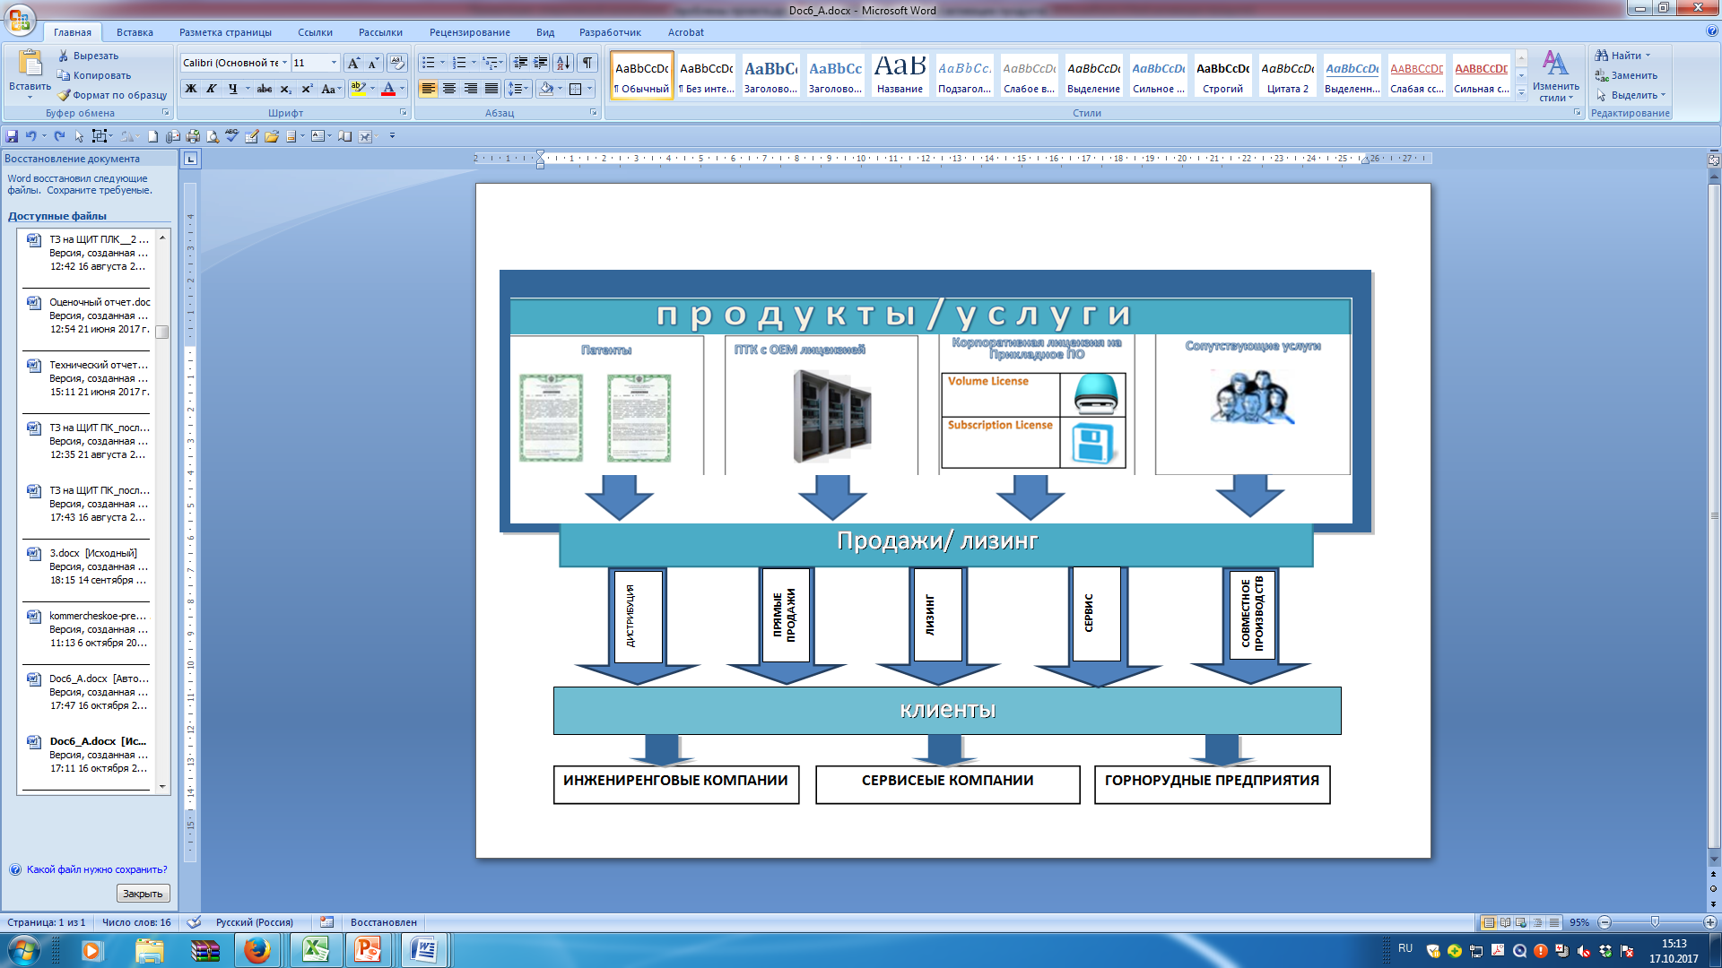

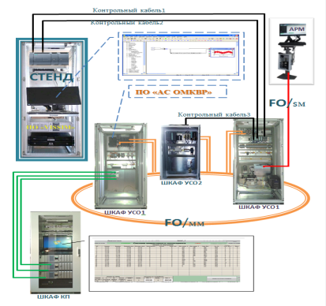
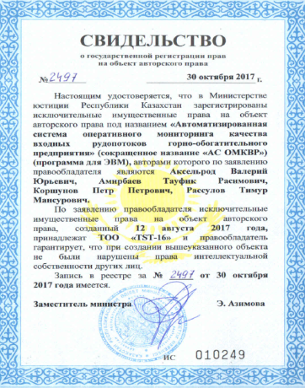
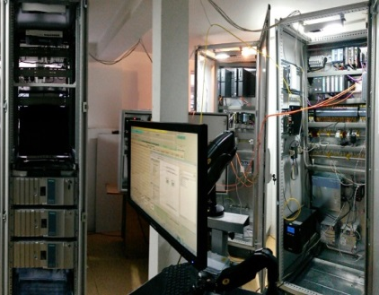
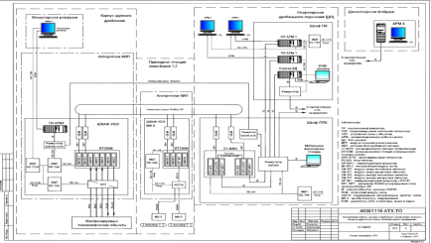
Предлагаемое решение
АС ОМКВР
Аппаратные средства
АС ОМКВР
Программные средства
Набор продуктов на основе предлагаемой технологии
На рынок поставляется технология в виде базового набора программно-аппаратных средств, готовых к использованию как в отдельности, так и в составе автоматизированной системы оперативного мониторинга (АС ОМКВР). Предметом рынка также являются сопутствующие услуги (смотри следующий слайд)
Функции реализуемые в рамках предлагаемого решения
Набор продуктов технологии реализует следующие функции:
      Входной контроль объемов и качества крупнокусковых потоков сырья предприятия в режиме реального времени с учетом многопоточной схемы переработки
      Информационная поддержка учета хозрасчетных отношений между горным и перерабатывающим переделами горно-перерабатывающего предприятия
      Формирование сводок и отчетов для координации работы технологической цепочки «добыча-дробление-обогащение»
Принцип мониторинга на основе рассматриваемой технологии Принцип мониторинга на основе предлагаемой технологии принципиально отличается от предлагаемых на рынке. Вместо прямых измерений качественно-количественных характеристик потоков крупнокусковой руды на входе передела рудоподготовки производятся измерения и аналитическая обработка аналогичных показателей смешанного дискретно-непрерывного потока руды после операции дробления с учетом его темпоральных характеристик и хронологии формирования.
Структура
Объекты авторского права
Сборка для наладки на полигоне
Проектные решения

Slide 5
Продукты и схема продаж

Slide 6
Конкурентные преимущества предлагаемого решения
Гарантия приемлемой точности оценок характеристик рудопотока в режиме реального времени и при единственной точке контроля.
Высокая оперативность оценок характеристик потоков рудных масс поступающих от разных рудников и карьеров
Высокий уровень готовности предлагаемых продуктов к использованию за счет их обязательного предпродажного тестирования на специализированном стенде с контрольным набором реальных хронологий динамики формирования входных потоков сырья предприятия.
Возможность использовать в системе мониторинга любые потоковые анализаторы сырья (втом числе и уже эксплуатируемые на предприятии)
Гибкая стратегия продаж продуктов/услуг обеспечивающая масштабируемость затрат клиентов на создание или модернизацию системы автоматизированного мониторинга потоков сырья в режиме реального времени
Отсутствие необходимости оперативных измерений характеристик рудо-потоков на входе обогатительного передела, что является проблемой для большинства анализаторов.
Увеличение пропускной способности рудо-приемного комплекса обогатительной фабрики без дополнительных капиталовложений ввиду отсутствия необходимости индивидуального контроля рудо-потока на его входе.

Slide 7
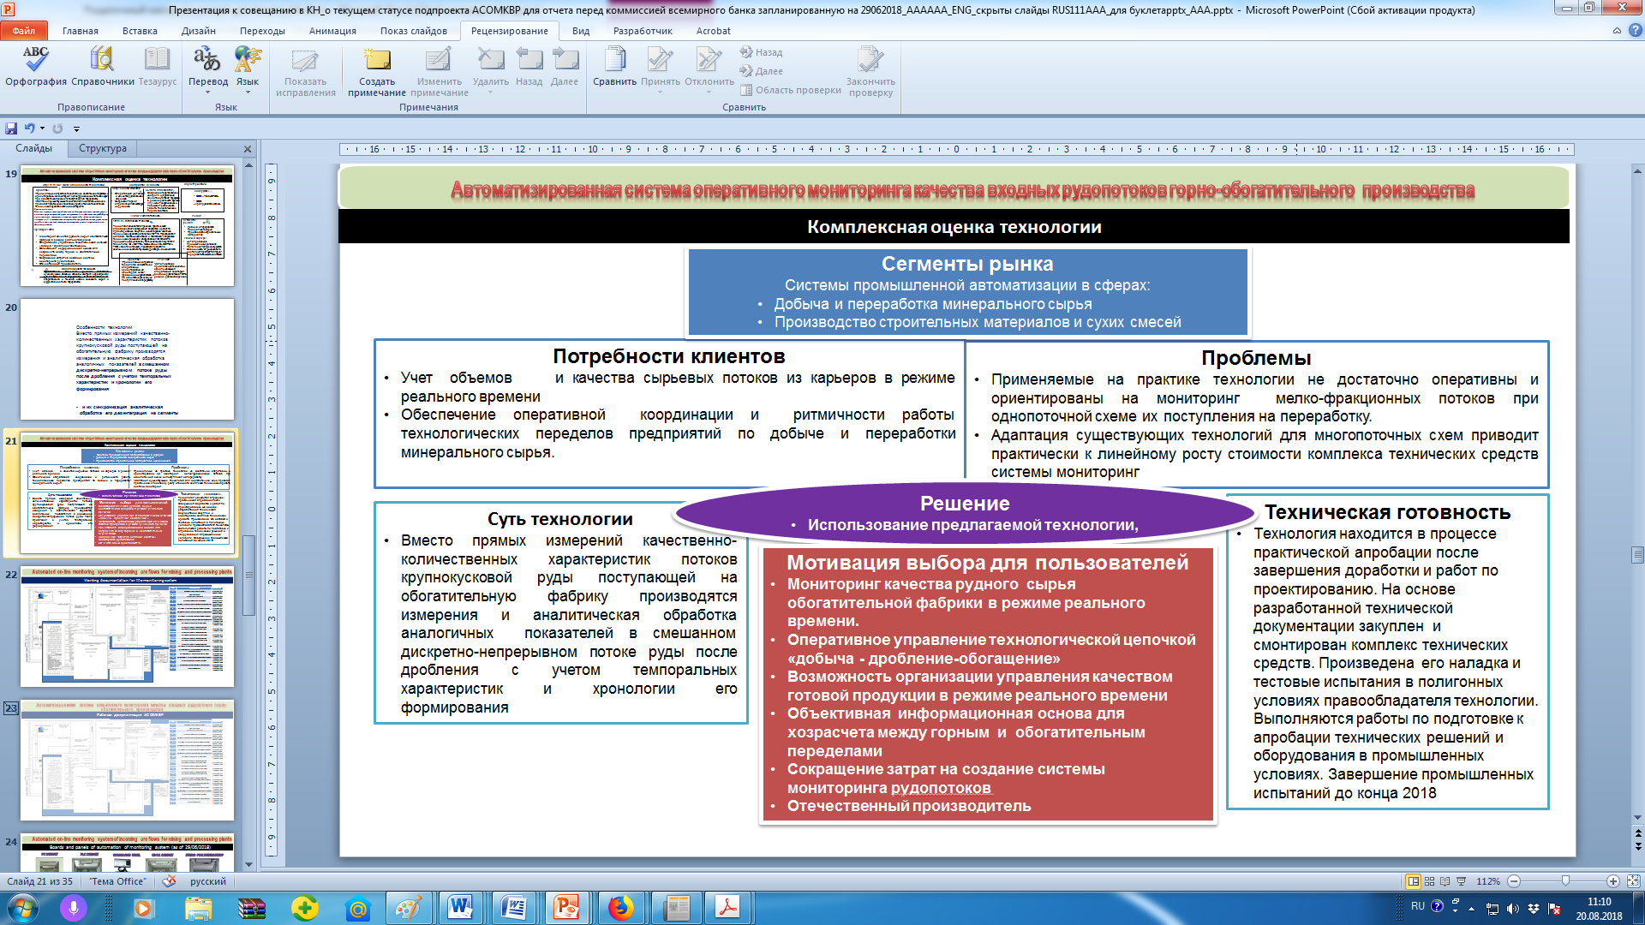
Комплексная оценка предлагаемой технологии мониторинга

Slide 8
Возможности рынка
Потенциальные клиенты и размер целевого рынка
1. На ближайшую перспективу потенциальными покупателями продуктов АС ОМКВР могут быть предприятия РК и РФ России
Размер рынка для продуктов АС ОМКВР на ближайшие 10 лет может составить ориентировочно
800 000,0 тыс. тенге
Потенциальные Клиенты в РК | Потенциальные Клиенты в РФ
Корпорация Казахмыс, АО "Донской ГОК», АО ССГПО, АО "Жайремский ГОК», АО «Зыряновский ГОК», ТОО «Казахцемент», ТОО "ФК Асбест" ОАО «Кустанайасбест» Инжиниринговые компании по автоматизации ГОК и т. д; | Михайловский ГОК, Стойленский ГОК Лебединский ГОК АО «Апатит» ОАО «Норильский никель» Учалинский ГОК Ахтальский ГОК Томинский ГОК Инжиниринговые компании по автоматизации ГОК и т. д;

Slide 9
Бизнес модель
Ключевые партнеры ТОО Системотехника» -участие в финансировании и обеспечении прав доступа к научной и инженерной основам ПТК АС ОМКВР АО «ССГПО» - техническая помощь при проведении СМР, ПНР и испытаниях продуктов коммерциализации ГУП по программе стимулирования продуктивных инноваций
Ключевые процессы Поиск покупателей Продажи Услуги по привязке базового проекта СМР ПНР
Ценностное предложение Мониторинг качества рудного сырья обогатительной фабрики в режиме реального времени. Получение данных для оперативного управления технологической цепочкой «добыча – обогащение». Создание адекватной информационной основы для хозрасчета между горным и обогатительным переделами. Сокращение затрат на создание систем мониторинга минерально-сырьевых потоков
Технологии клиентских отношений Производство Оказание услуг Лицензирование Прямые продажи Лизинг
Целевые группы потребителей Горнодобывающий комплекс Металлургия Производство минерального сырья Производство строительных материалов Инжиниринговые компании
Ключевые Ресурсы 1. Производственная база: Помещения, Средства разработки Инструменты, Приборы, 2. Soft от TST-16 3. Специалисты (Проектанты, программисты монтажники)
Каналы продвижения PR-акции через СМИ Адресные предложения Дистрибуция
Структура затрат, тыс. тенге
Статья/год | 2017 | 2018 | 2019 | 2020 | 2021
Зарплата | -18 360 000,0 | -29 339 400,00 | -12 903 023,00 | -9 204 996,00 | -9 849 345,72
Прочие | -4 720 000,0 | -6 060 480,00 | -6 484 713,60 | -6 938 643,55 | -7 424 348,60
Налоги | -1 768 250,0 | -11 079 498,87 | -5 820 526,77 | -9 384 305,91 | -22 370 498,27
Денежные потоки, тыс. тенге
Статья | 2017 | 2018 | 2019 | 2020 | 2021
Операционная деятельность | -24 848 250,00 | 2 520 621,13 | 791 736,63 | 13 472 054,54 | 43 355 807,41
Инвестиционная деятельность | 0,00 | -33 443 600,00 | -6 100 000,00 | 0,00 | 0,00
Финансовая деятельность | 24 883 250,00 | 72 597 839,89 | 29 074 484,42 | 16 514 914,62 | 19 226 325,58
Суммарный денежный поток | 35 000,00 | 41 674 861,02 | 23 766 221,05 | 29 986 969,16 | 62 582 132,99
Средства нарастающим итогом | 35 000,00 | 41 709 861,02 | 65 476 082,08 | 95 463 051,23 | 158 045 184,23

Slide 10
Маркетинговая стратегия
Варианты сбыта
Продукты | Варианты сбыта продукции/ оказания услуг | Факторы для выбора сегмента рынка
Патенты на технологию. ПТК с ОЕМ лицензией. Лицензии на прикладное ПО Сопутствующие услуги. | Дистрибуция Прямые продажи Лизинг Сервис по обслуживанию Совместное производство | Типы потребителей горнорудные предприятия; производители стройматериалов; инжиниринговые компании Уровень доходности потребителя Высокий Средний Низкий Территория продаж Казахстан Страны ЕАЭС Дальнее зарубежье
Стратегия продаж для варианта сбыта «ДИСТРИБУЦИЯ»
Продукт/услуга | Факторы сегментации
 | Типы потребителей |  |  | Уровень доходности потребителя |  |  | Территория продаж
 | 1.1 | 1.2 | 1.3. | 2.1 | 2.2 | 2.3 | 3.1 | 3.2 | 3.3
1 |  |  | + | + | + | + | + | +
2 | + |  |  | + | + | + | + | +
 |  | + |  | + | + |  | +
3 | + |  |  | + | + | + | + |  | +
 |  | + |  | + | + | + | +
 |  |  | + | + | + | + | + | +
4 | + |  |  | + | + | + | + | +
 | + |  |  | + | + | +

Slide 11
Конкуренция
Компания | Продукт | Тип продукта | Назначение продукта | Состав продукта | Место установки сенсоров | Возможность использования для многопоточной схемы поступления руды на фабрику | Ценовой диапазон , тыс.USD
ООО «Уралрудоавтоматика» |  | ПТК | Мониторинг объема и качества потока руды в режиме on line | Фирменный Анализатор качества потока Workstation с АРМ специалиста | Любая точка процесса добыча- обогащение где однозначность соответствия поток -рудник не нарушена | Только при наличии в системе мониторинга установки непрерывного получения представительной пробы мелко-дробленной руды для каждого измеряемого крупнокускового потока | Более 200 000
ООО «Технорос» |  | ПТК | Мониторинг объема и качества потока руды в режиме on line | Фирменный Анализатор качества потока АРМ специалиста на windows-платформе | Любая точка процесса добыча- обогащение где однозначность соответствия поток -рудник не нарушена | Только при установке индивидуальных сенсоров на каждом измеряемом потоке и интеграции соответствующих систем сбора и анализа в единую аналитическую систему | Более 170 000
ТST-16 | АС ОМКВР | ПТК | Мониторинг объема и качества потока руды в режиме on line | Анализатор качества потока любой фирмы Информационно-аналитическая подсистема на основе PLC АРМ на основе SCADA | Конвейер после крупного дробления. Однозначного соответствия поток-рудник не требуется Условия по крупности выполняются автоматически | Достаточно только одного сенсора и единственного аналитического блока системы анализа вне зависимости от количества источников поступления руды на дробление | Более 150 000
ТST-16 | АС ОМКВР ПО | Лицензии на ППО | ПО для мониторинга объема и качества потока руды в режиме on line | Прикладное ПО для PLC и SCADA в составе АС ОМКВР | - | Полностью обеспечивает необходимую функциональность системы мониторинга в режиме on line для многопоточных схем поступления рудных масс на рудоподготовку | До 10 000

Slide 12
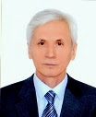
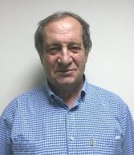
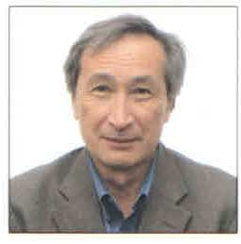
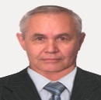
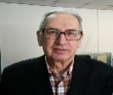

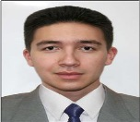
Команда
№ | ФИО | ФОТО | Должность | Обязанности | Научный статус/опыт | Процент участия
1 | Тукеев У.А. |  | Директор NST-16, Руководитель группы проекта | Специалист в области IT. Определяет основные научные и инженерные аспекты выполняемых работ, руководит разработкой. | доктор технических наук, профессор. Автор более 155 статей, одной монографии, четырех учебных пособий.. | 100
2 | Аксельрод В.Ю. |  | Специалист по коммерциализации | Специализируется по маркетингу и управлению проектами. Отвечает за планирование работы членов команды и сторонних организаций, осуществляет контроль за реализацией продукции, | В соавторстве две монографии, ряд патентов РК и РФ на изобретения, более 20 публикаций в научных изданиях, | 100
3 | Коршунов П.П. |  | Инженер/ технолог | Специалист по разработке технического обеспечения систем промышленной автоматизации. Отвечает за качество и комплектность проектной документации и техническое обеспечение АС. |  | 100
4 | Амирбаев Т.Р. |  | Старший научный сотрудник | Специалист по системному анализу. Отвечает за разработку технических требований, заданий, постановку прикладных задач, разработку функциональных спецификаций. Разрабатывает планы и методические программы исследований и разработок. | Кандидат технических наук, специалист в области автоматики и телемеханики. | 100
5 | Землянский В.П. |  | Инженер/ технолог | Специалист в области цифровой техники и приборов КИПиА. Отвечает за техническое и приборное обеспечение работ. |  | 80
6 | Щепина М.П. |  | Инженер/ технолог | Специалист по системному анализу отвечает за дизайн и эргономику интерфейса пользователя |  | 80
7 | Рассулов Т.М. |  | Инженер/ технолог | Специалист в области программирования. Выполняет разработку математического и программного обеспечения системы оперативного мониторинга |  | 80

Slide 13
Стратегические партнеры
ТОО «Системотехника» - компания специализируется в области информационных технологий, разработки программных продуктов и систем автоматизации; имеет более чем 30-летнюю практику разработки и внедрения систем в области металлургии, обогащения руд, химии, легкой промышленности.
АО «Соколовско-Сорбайское горно-обогатительное производственное объединение» (ССГПО) - крупнейшая горно-рудная компания РК, входит в Евразийскую Группу (ERG). Основной вид деятельности: открытая и подземная добыча железных руд производство железорудных окатышей и концентрата, добыча и производство товарного доломита, производство щебня, кислорода, стали жидкой, чугунного и стального литья.
ЭКСПЕРТЫ
Салихов Зуфар Гарифуллович - доктор технических наук , профессор, заслуженный деятель науки России, академик РАИН и МАНБ, Главный научный сотрудник Института Проблем Управления РАН.

Slide 14
Финансовая модель
Основные прогнозы нашего бизнеса глубиной в 5 лет. Сводные показатели
Общая стоимость проекта, тенге |  | 165 552 655
Чистый приведенный доход проекта, тенге | NPV | 1 510 825
Внутренняя норма рентабельности, % | IRR | 14,248%
Период окупаемости, мес. | PB | 59
Дисконтированный период окупаемости, мес. | DPB | 59
Прибыль проекта, тенге |  | 75 102 910
Баланс наличности на конец проекта, тенге |  | 208 392 641
Основные прогнозы нашего бизнеса глубиной в 5 лет. Денежные потоки
Статья | 2017 | 2018 | 2019 | 2020 | 2021
Операционная деятельность | -24 848 250,00 | 2 520 621,13 | 791 736,63 | 13 472 054,54 | 43 355 807,41
Инвестиционная деятельность | 0,00 | -33 443 600,00 | -6 100 000,00 | 0,00 | 0,00
Финансовая деятельность | 24 883 250,00 | 72 597 839,89 | 29 074 484,42 | 16 514 914,62 | 19 226 325,58
Суммарный поток | 35 000,00 | 41 674 861,02 | 23 766 221,05 | 29 986 969,16 | 62 582 132,99
Средства нарастающим итогом | 35 000,00 | 41 709 861,02 | 65 476 082,08 | 95 463 051,23 | 158 045 184,23

Slide 15
Заключение
Решение: Информационно-аналитическая комплекс для единовременного мониторинга крупнокусковых потоков рудной массы рудоподготовительного производства режиме реального времени. Существующие на рынке средства мониторинга крупнокусковых потоков при многопоточной схеме их поступления на переработку не эффективны, поскольку их использование приводит либо к линейному росту затрат на технические средства, либо к снижению оперативности мониторинга
Конкурентное преимущество: Полностью обеспечивает необходимую функциональность системы мониторинга в режиме on line для многопоточных схем поступления рудных масс на рудоподготовку только при одном измерительном блоке и единственной системе анализа вне зависимости от количества потоков единовременно поступающих на переработку
Рынок: Горнодобывающий комплекс, Металлургия, Производство минерального сырья, Производство строительных материалов, Инжиниринговые компании
Бизнес-модель: ключевые партнеры, ключевые процессы, клиентские отношения, ресурсы, группы потребителей, схемы продвижения продукта
Отношения с клиентами: Производство, Оказание услуг, Лицензирование, Прямые продажи, Лизинг
Финансовые показатели
Эффективная команда: Члены команды – высококвалифицированные специалисты промышленной автоматизации. Руководит группой известный казахстанский ученый в области IT - технологий и автоматизированных и информационных систем, доктор технических наук, профессор, действительный член Международной академии информатизации.
Общая стоимость проекта, тенге |  | 165 552 655
Чистый приведенный доход проекта, тенге | NPV | 1 510 825
Внутренняя норма рентабельности, % | IRR | 14,248%
Период окупаемости, мес. | PB | 59
Дисконтированный период окупаемости, мес. | DPB | 59
Прибыль проекта, тенге |  | 75 102 910
Баланс наличности на конец проекта, тенге |  | 208 392 641

Slide 16
Выполнение плана работ 2-го полугодия_ лист1
№ | период | наименование мероприятий/работ | результаты | исполнение
1 | август 18 - ноябрь -18 | Поставка аппаратно-программного комплекса АС оперативного мониторинга качества входных рудопотоков на ФРПО АО "ССГПО". | Проведен тендер на выполнение работ по монтажу и тестированию комплекса технических средств АС ОМКВР для проведения испытаний АС ОМКВР в промышленных условиях. Результаты тендера опубликованы на портале www.fpip.kz С организацией победителем тендера заключен договор. В рамках данного договора предусмотрена транспортировка комплекса технических средств АС ОМКВР на фабрику рудоподготовки и обогащения (ФРПО) АО "ССГПО", выполнение работ по установке шкафов АС ОМКВР для тестирования их работы в реальных промышленных условиях. Монтажной организации подготовлен и передан для изучения комплект документации необходимой для проведения этих работ. Завершены предпродажные мероприятия и работы по подготовке комплекса АС ОМВР для отправки к месту его испытаний на ФРПО АО "ССГПО", с целью тестирования в промышленных условиях и предворительных испытаний. Совместно с монтажной организации разработан план производства работ и методика испытаний. | Выполнено 85% от плана работ Соглашения о гранте. Поставка планируется на третью декаду ноября месяца 2018 года. Задержка выполнения данного локального мероприятия не влияет на итоговый срок выполнения подпроекта.
2 | ноябрь 18 - декабрь -18 | Выполнение монтажных и наладочных работ на объекте внедрения (на ФРПО АО "ССГПО"). | Выполнены организационные и подготовительные работы для проведения монтажных работ в объеме требуемом для внедрения, в том числе: - согласован план работ с бизнес-партнером и конечным пользователем АС ОМКВР; -подготовлен инструмент и экипировка персонала ТST-16 для участия в проведении работ в промышленных условиях с учетом требований регламентов охраны труда и техники безопасности, утверждённых по месту производства работ. Работы непосредственно на объекте будут начаты в конце ноября 2018 г. (срок готовности объекта ФРПО к проведению испытаний и внедренческих работ, декларированный АО "ССГПО). | Выполнено 40%. Работа будет завершена до конца 4-го квартала 2018 г. Задержка срока выполнения данного этапа не влияет на итоговый срок выполнения плана работ второго полугодия.

Slide 17
Выполнение плана работ 2-го полугодия_ лист2
3 | октябрь 18 - декабрь -18 | Проведение испытаний автоматизированной системы оперативного мониторинга качества входных рудопотоков в промышленных условиях ФРПО АО "ССГПО". | Подготовлен план испытаний АС ОМКВР на объекте ФРПО где будут проведены испытания автоматизирован-ной системы оперативного мониторинга качества входных рудопотоков в промышленных условиях. Проведены предварительные испытания работы системы в режиме реального времени с использованием специализированного стенда созданного в рамках выполненных работ по гранту. | Выполнено на 70%. Работа будет завершена до конца 4-го квартала 2018 г. Задержка срока выполнения данного этапа не влияет на итоговый срок выполнения подпроекта.
4 | октябрь 18 - декабрь -18 | Ввод автоматизированной системы оперативного мониторинга качества входных рудопотоков в опытно-промышленную эксплуатацию на ФРПО АО "ССГПО". | Подготовлен комплект документов и рабочей документации для представления на рассмотрения комиссии по приёму АС ОМКВР в опытно-промышленную эксплуатацию. Согласован состав комиссии с участием специалистов бизнес-партнера ТОО «Системотехника» и службы эксплуатации ПТУ «Рудоавтоматика» АО "ССГПО". Такая схема ввода в эксплуатацию предусмотрена соглашением о совместном взаимодействии АО "ССГПО" и ТОО "TST-16" от 03 мая 2017г. | Выполнено на 70%. Работа будет завершена согласно плана работ Соглашения о гранте.
5 | ноябрь 18 - декабрь -18 | Анализ функционирования АС ОМКВР после опытно-промышленной эксплуатации | Выполнен анализ по результатам апробации в режиме реального времени с использованием наладочного стенда и потоков данных контрольных измерений с объекта. Полностью работа будет выполнена до конца 4-го квартала 2018 г. | Выполнено на 40%. Будет завершена согласно плана работ Соглашения о гранте.
6 | ноябрь 18 - декабрь -18 | Составление и представление в ГУП итоговых отчетов по коммерциализации автоматизированной системы оперативного мониторинга качества входных рудопотоков на ФРПО АО "ССГПО" | Представлено в ГУП: Финансовая модель и бизнес-план ТОО TST-16 на 5 лет, презентация бизнес-плана. Подготовлен технический отчет за 2-е полугодие 2018 г. Подготовлен оценочный отчет мониторинга подпроекта за 2-е полугодие 2018 г. | Выполнено на 90%. Работа будет завершена согласно плана работ Соглашения о гранте.

Slide 18
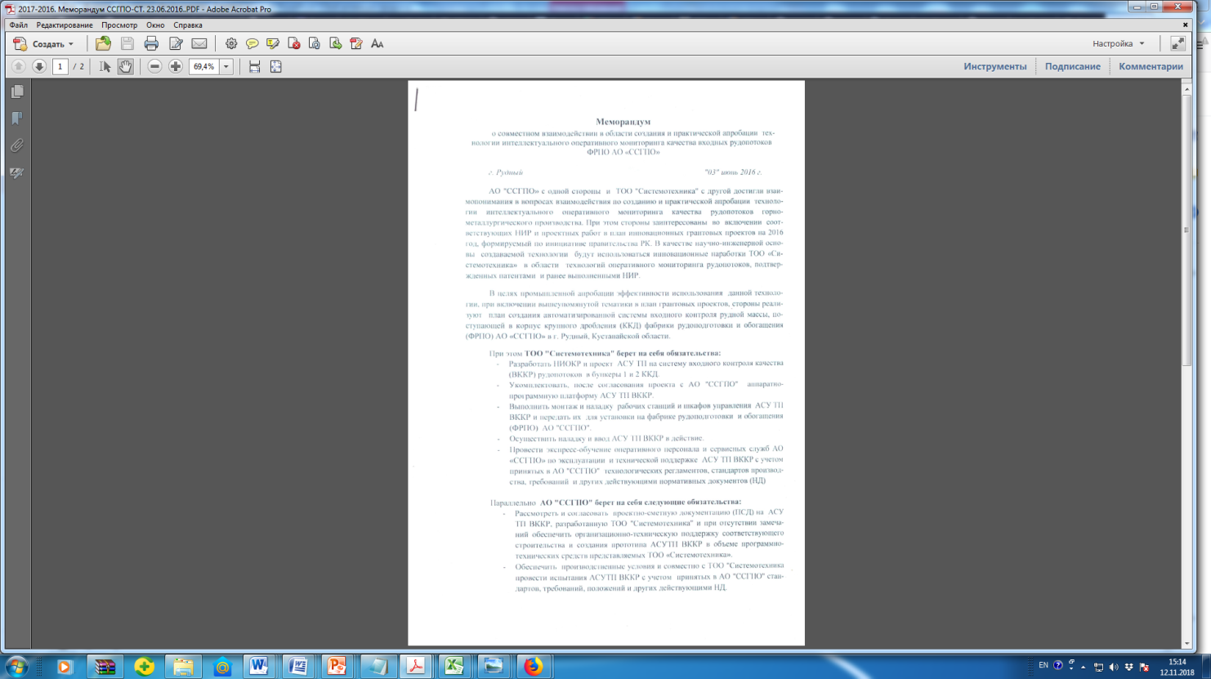
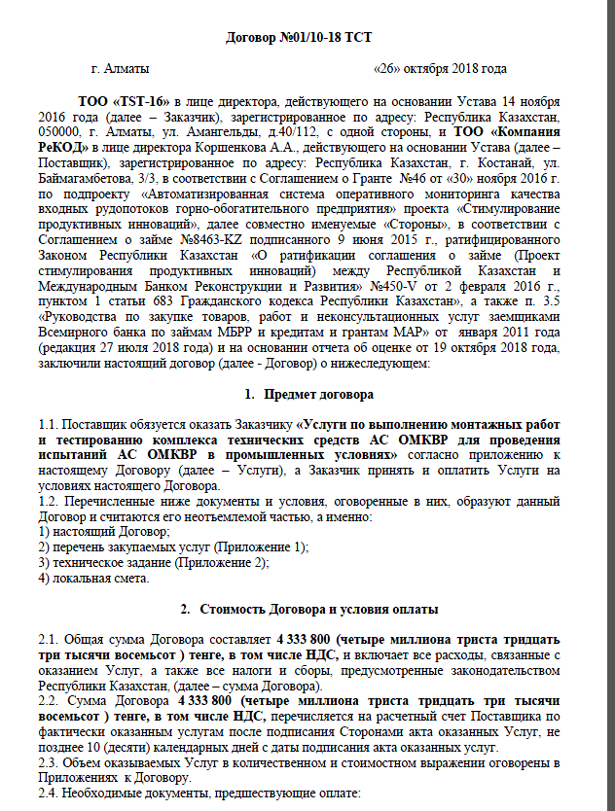
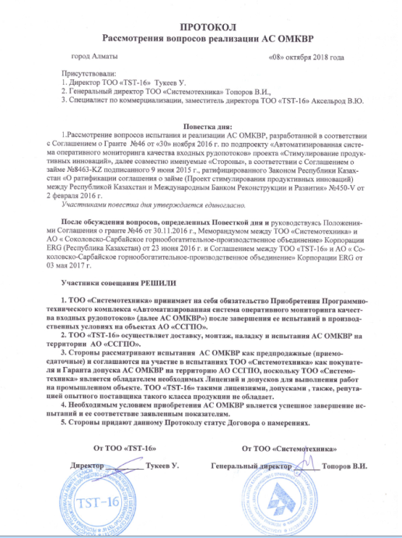
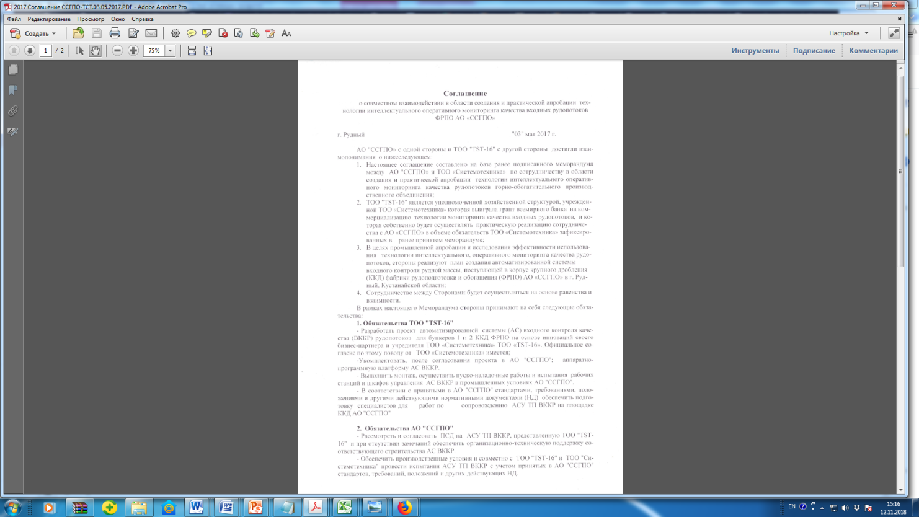
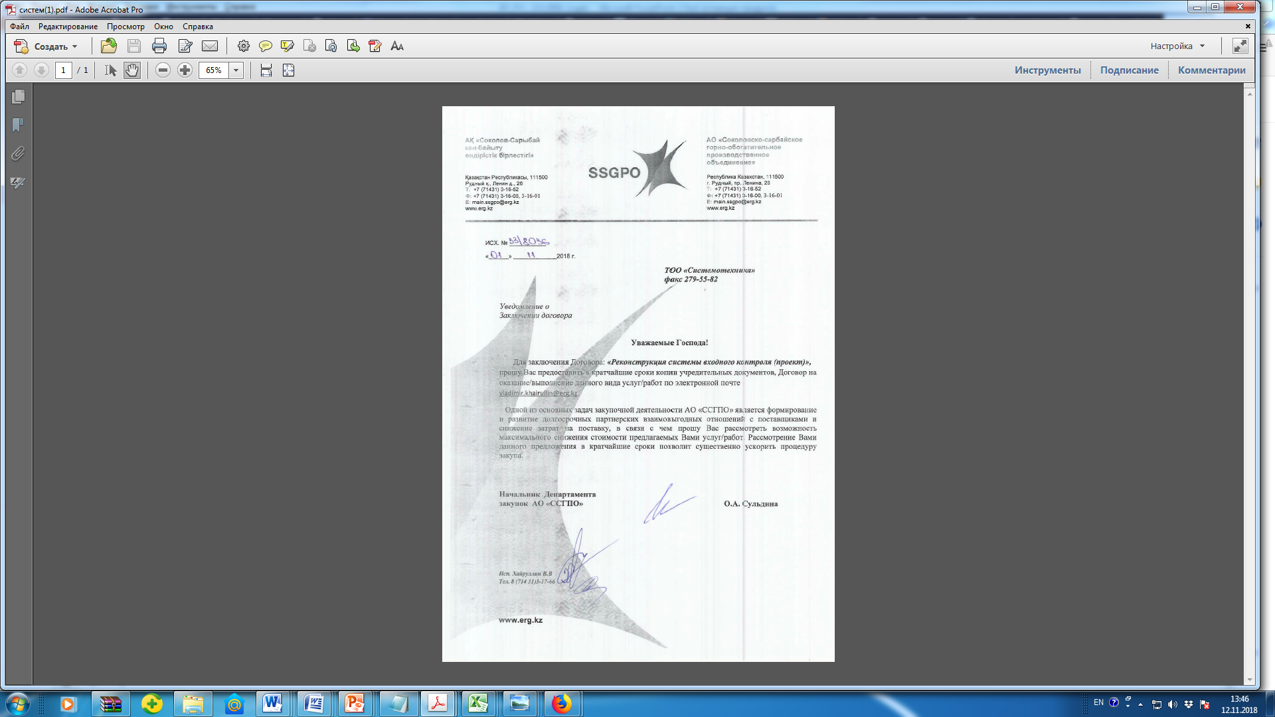
Документальная основа для Договора на поставку АС ОМКВР
Проектная документация, программное и аппаратное обеспечение АС ОМКВР
Патенты на технологию мониторинга
Свидетельства о Государственной регистрации прав на ПО
Договор с АО ССГПО на поставку
АС ОМКВР
Меморандум АО ССГПО - ТОО «Системотехника»
о поставке АС ОМКВР
Соглашение АО ССГПО- ТОО «TST-16» о поставке АС ОМКВР

Slide 19


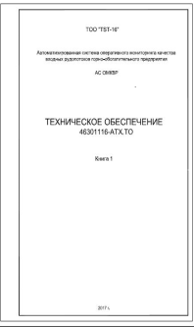



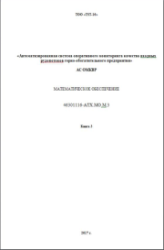
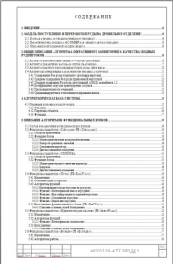
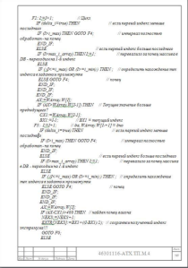
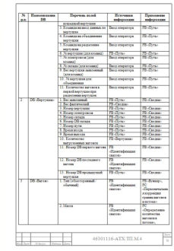
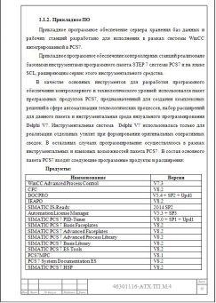
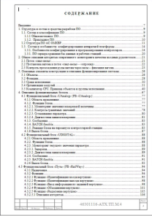
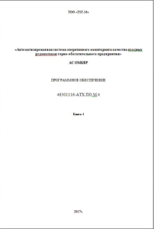


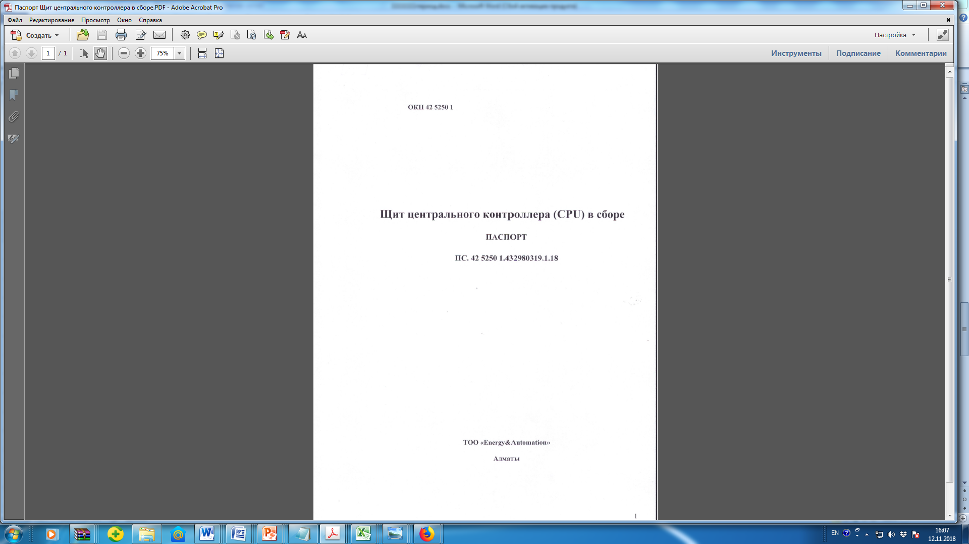
Предпродажная подготовка АС ОМКВР
Проектная документация и программное обеспечение

Slide 20

Схема испытаний при использовании стенда

Slide 21

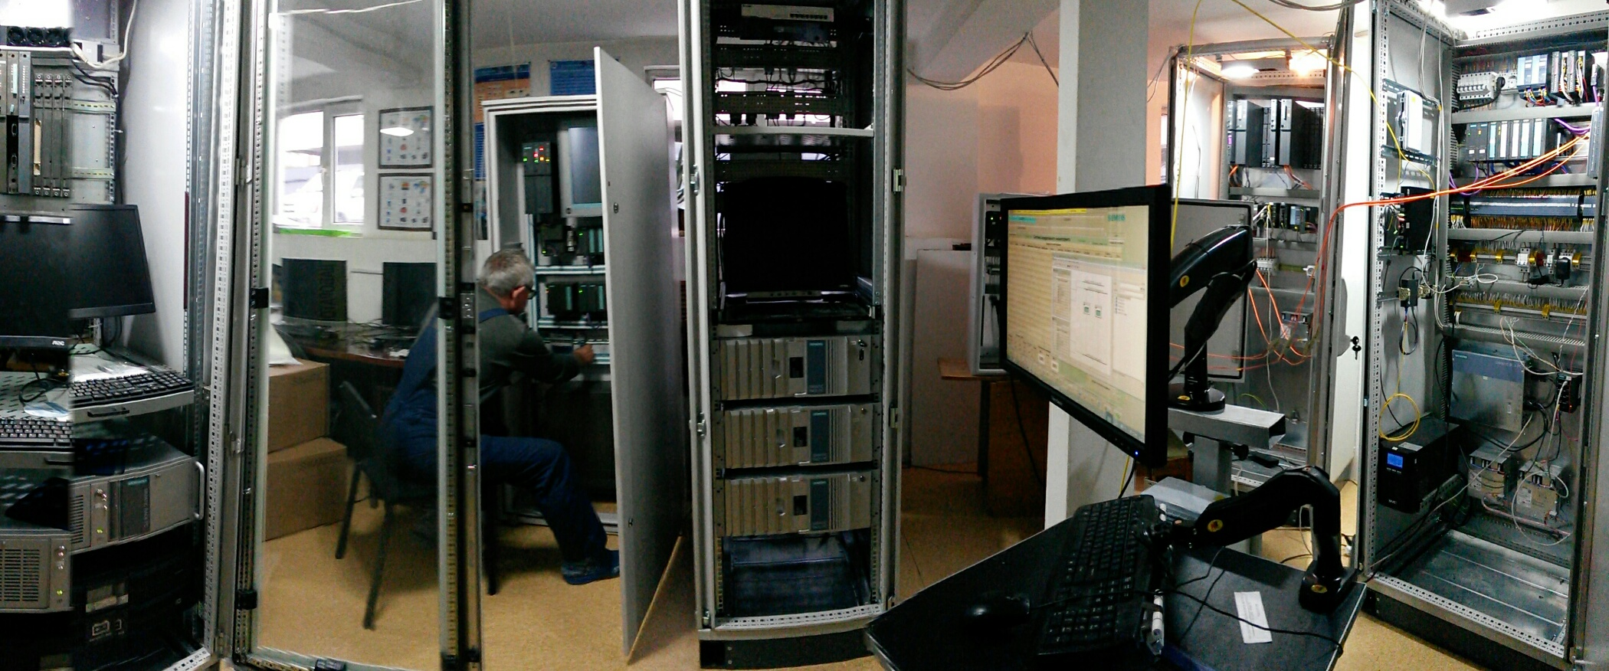
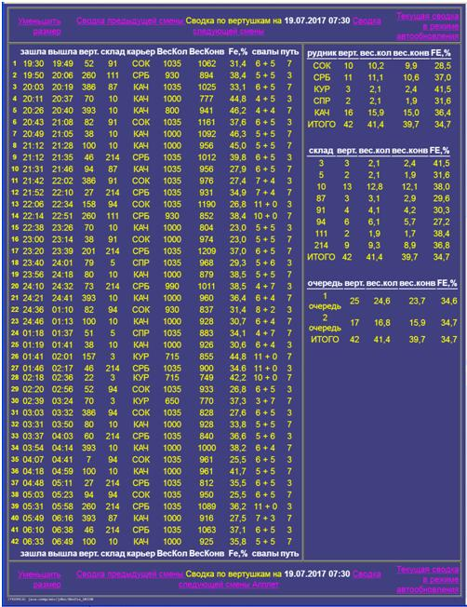
Испытания АС ОМКВР на стенде с реальными данными от объекта
ЩИТ УСО
НАЛАДОЧНЫЙ СТЕНД
ЩИТ ПК
ЩИТ
УСО МВ
ЩИТ ПК
КОМАНДНАЯ ПАНЕЛЬ

Slide 22
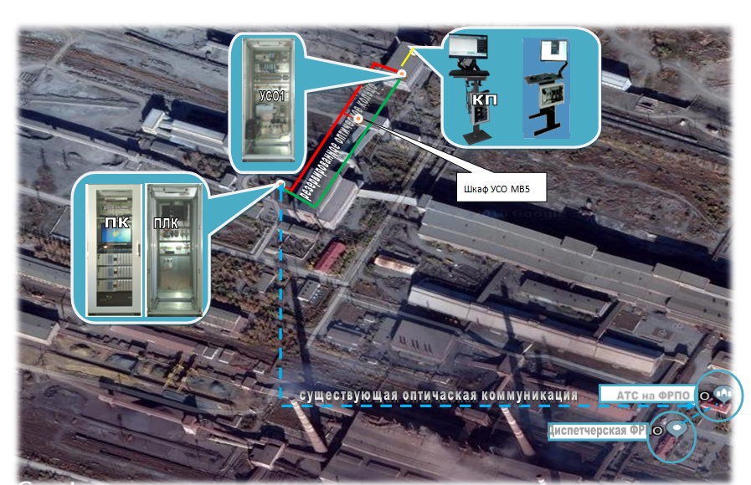
Топология технических средств для системы мониторинга на горно-обогатительном комбинате

Slide 23
СПАСИБО ЗА ВНИМАНИЕ!
Контактные данные
Тукеев У. А.
Тел. 8(727)2796185, 8-701-406-0328, 8-701-710-6351
E-mail: gsns2016ruk.ut@gmail.com

